Slide 1
Chào mừng các em đến với tiết học môn Toán

Slide 2

LUYỆN TẬP – THỰC HÀNH

Slide 3


Tính (theo mẫu):
4
Mẫu:
7 trừ 6 bằng 1, viết 1
4
2
7
-
Hạ 2, viết 2
6
4
2
1
Hạ 4, viết 4
Vậy: 427 – 6 = 421

Slide 4




Tính (theo mẫu):
4
447
3
627
4
529
8
216
6
-
-
-
-

Slide 5
Đặt tính rồi tính:
5
539 - 28
387 - 16
602 - 2
435 - 4
539
387
602
435
-
-
-
-
28
16
2
4
511
371
600
431

Slide 6
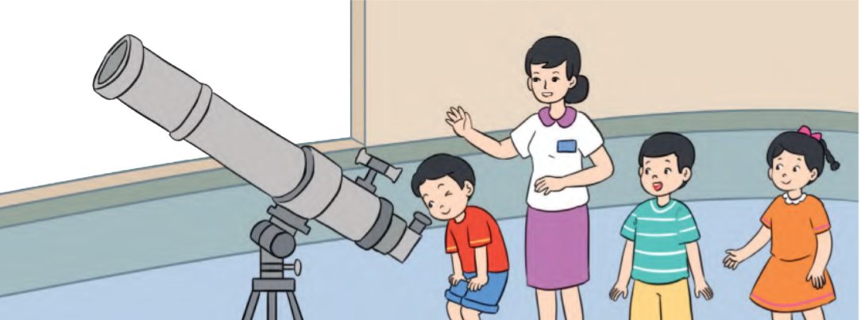
Tính
Ở một đài quan sát thiên văn, ngày thứ nhất có 259 học sinh đến tham quan, ngày thứ hai số học sinh tham quan ít hơn ngày thứ nhất 45 học sinh. Hỏi ngày thứ hai có bao nhiêu học sinh đến tham quan?
6
Bài giải:
Ngày thứ hai có số học sinh đến tham quan là:
259 – 45 = 214 (học sinh)
Đáp số: 214 học sinh.

Slide 7


DẶN DÒ

Slide 8
Hẹn gặp lại các con ở tiết học sau.

